Slide 1


Nenadzirana klasifikacija slika

Slide 2
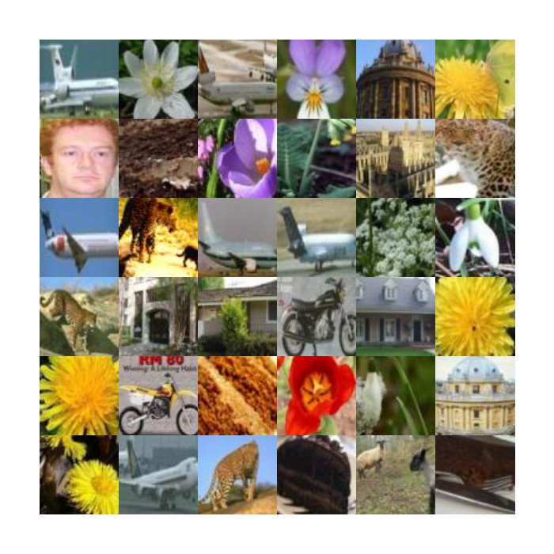

Dani skup podataka
6889 slika različitih formata i veličina
najmanje 10 klasa

Slide 3
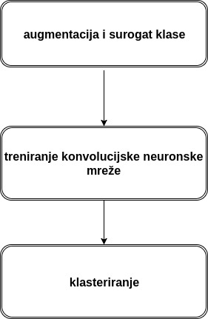
Koraci algoritma:
augmentacije
učenje značajki
klasteriranje

Slide 4
Augmentacije
rotacija
translacija
skaliranje
kontrast
pomoćne klase

Slide 5
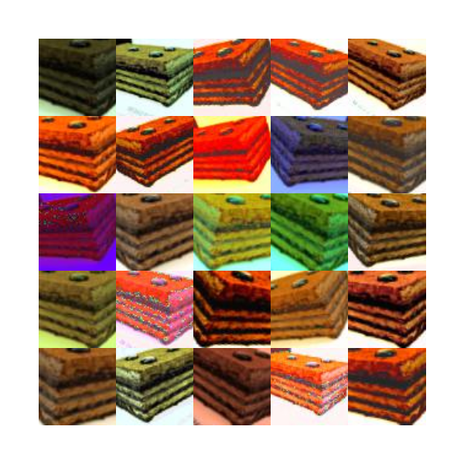
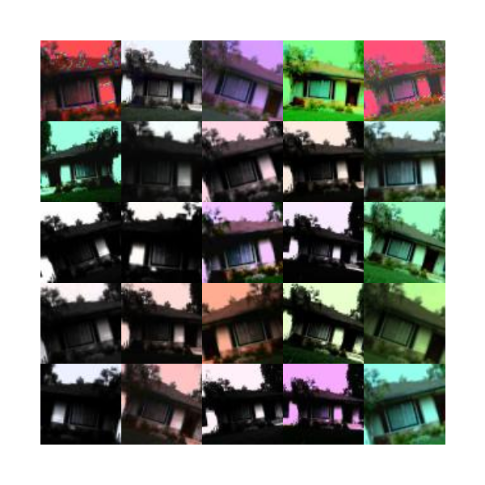
Augmentacije

Slide 6
Učenje značajki
konvolucijske neuronske mreže (CNN)
značajke iz potpuno povezanog sloja

Slide 7
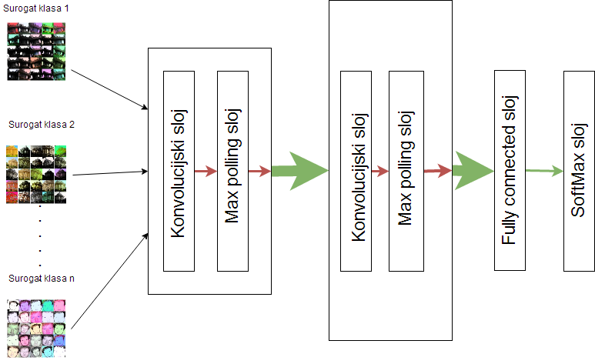
Učenje značajki
konvolucijske neuronske mreže (CNN)

Slide 8
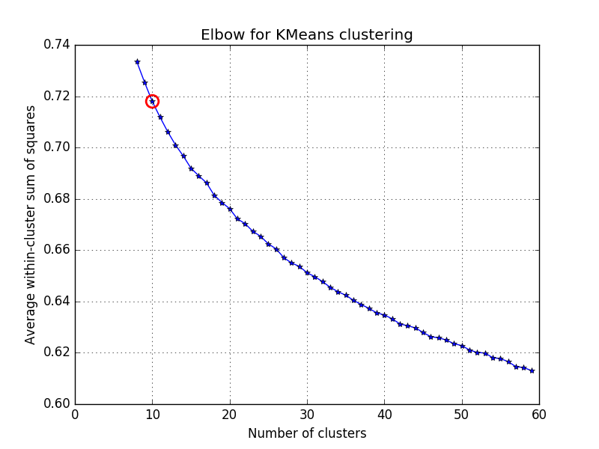
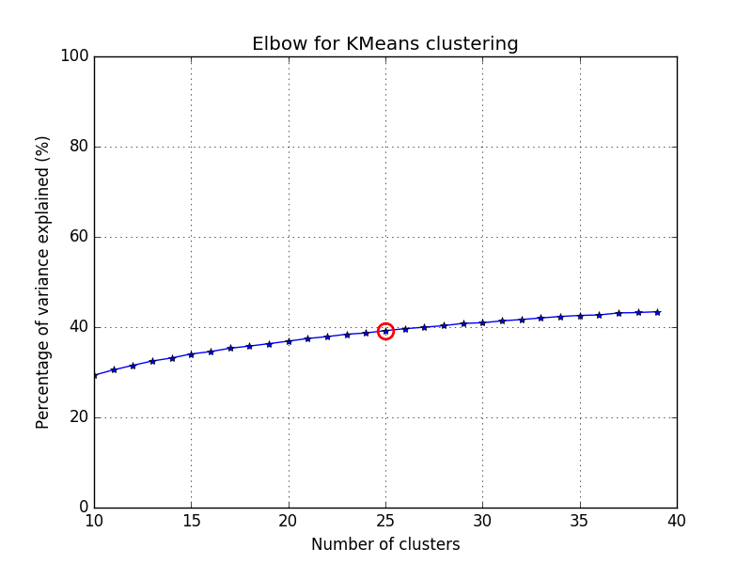
Određivanje broja klastera
elbow metode
procjena:10-25

Slide 9
Klasteriranje
nebalansirane klase
puno outliera
izolacija outliera

Slide 10
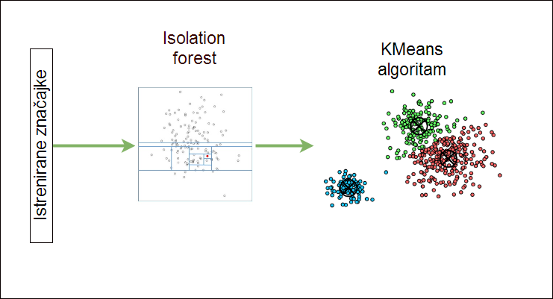
Klasteriranje

Slide 11
Rezultati
neke potpuno odvojene klase
točnost oko 50 – 55%

Slide 12
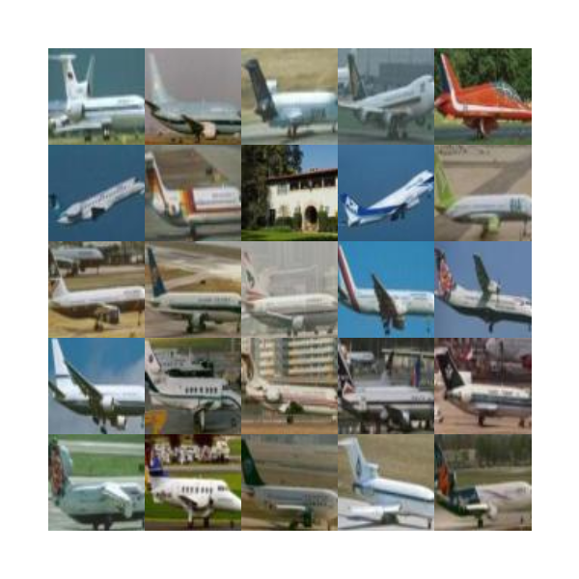
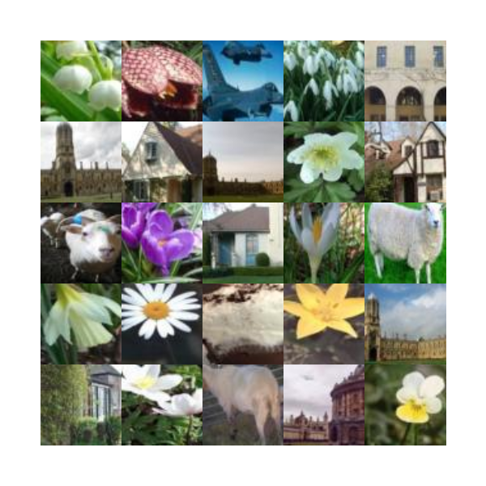
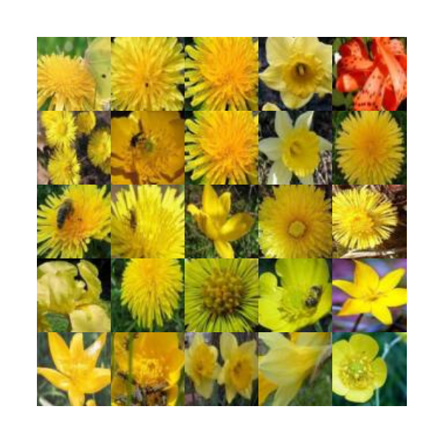
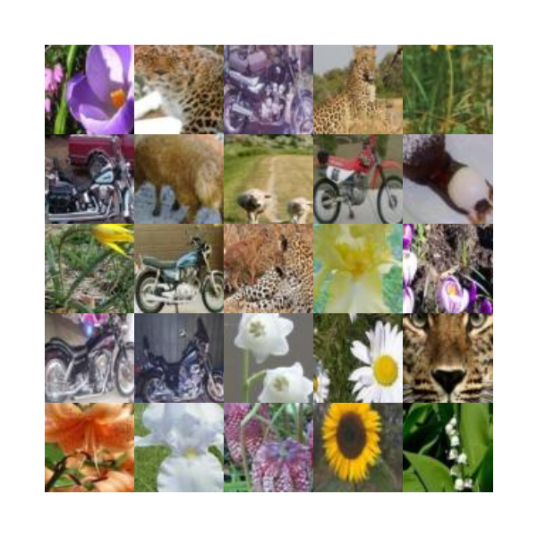
Rezultati

